Slide 1


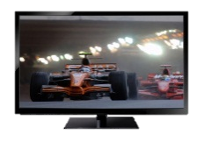
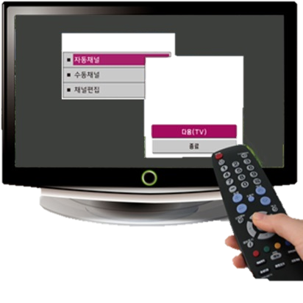
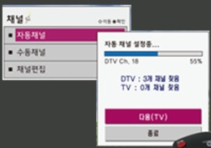

6월 12일 오후 2시 방송국 채널 재배치에 따라
일부 TV방송이 안 나올 수 있습니다.
6월
예슿
우리집
TV가 안나오면 ?
리모콘으로 채널 설정을 하여야
정상적으로 TV를 볼 수 있습니다.
광주·전남·전북 일부 지역
※ 안테나로 KBS, MBC, EBS, SBS(지역민방)만을 보는 일부가구는 채널 설정을 하지 않은 경우
TV를 일부 또는 전부 볼 수 없게 됩니다.
해결방법은?
6월 12일 오후2시
채널설정
설정완료 후
제외대상 TV는 ?
유료방송(케이블, 스카이라이프, IPTV)에 가입된 TV는 채널 설정 없이 정상적으로 TV를 볼 수 있습니다.

Slide 2

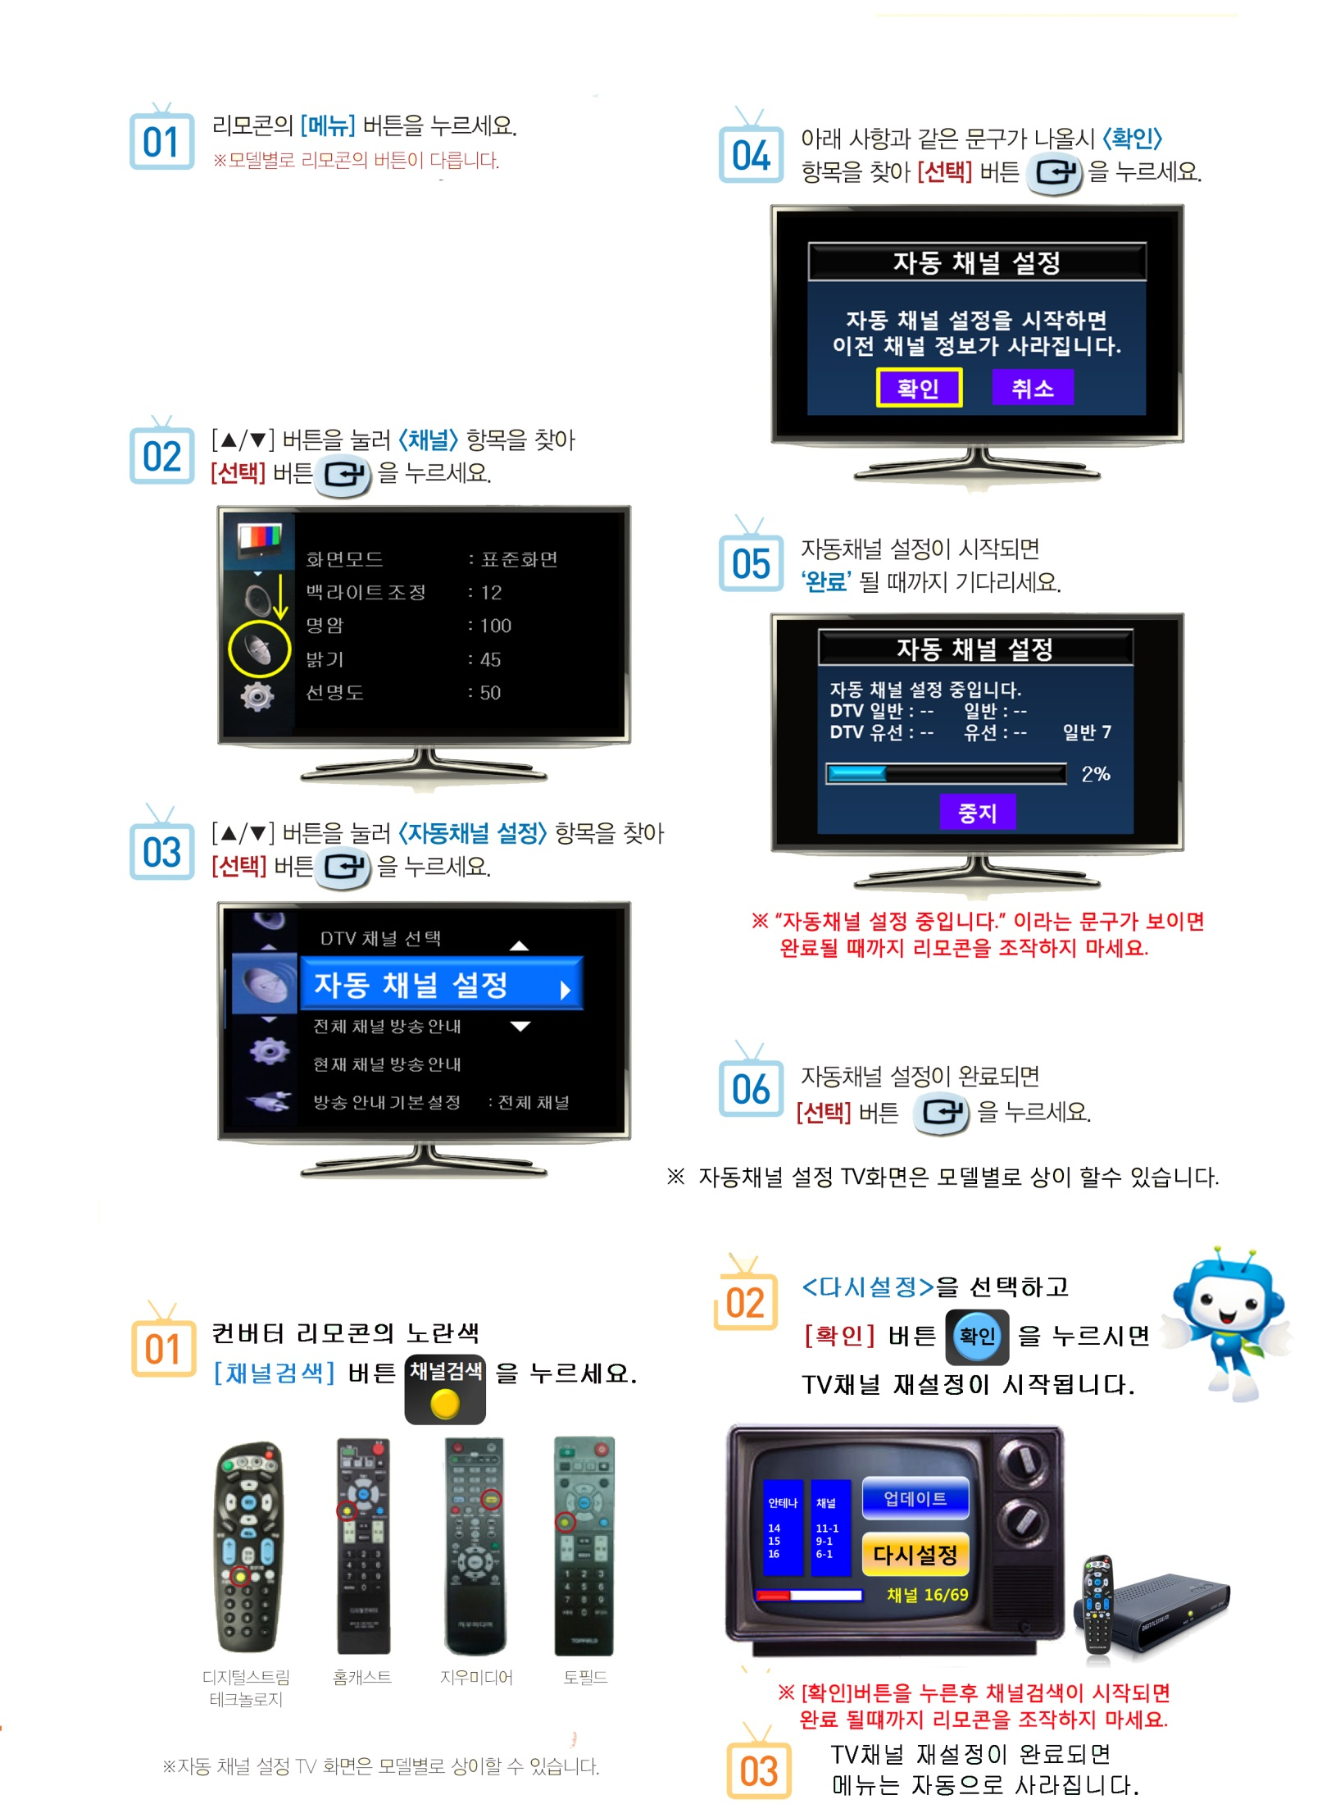
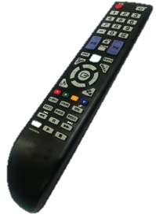

삼성 TV 이용가구
삼성 TV 이용가구
메 뉴
컨버터 이용가구

Slide 3
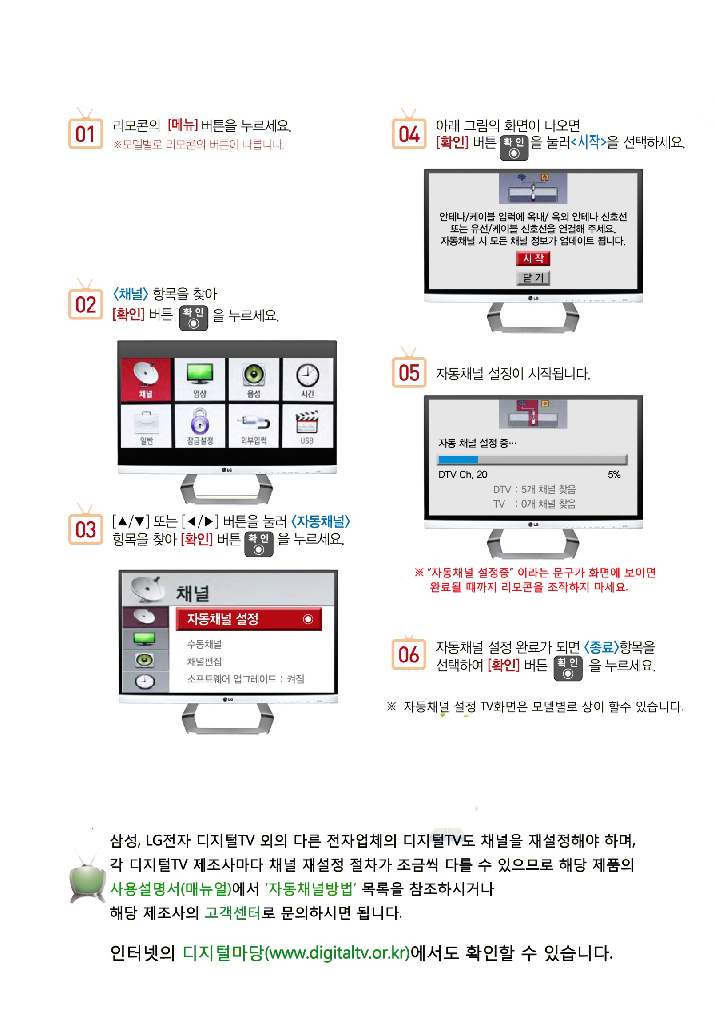

엘지 TV 이용가구
메 뉴
그 밖의 TV 이용가구

Slide 4

<궁금증 해결>
◈ 채널 설정은 언제 , 어떻게 해야 하나요?
2013년 6월 12일 오후 2시 이후 TV방송이 안나올 경우
리모콘에 있는 메뉴를 눌러 자동채널설정을 해주시면 됩니다.
◈ 지상파 방송국 채널 변경은 왜 하나요?
아날로그 방송 종료에 따라 디지털방송채널을 효율적으로 사용하기 위해 여기저기
흩어져 있는 채널을 디지털방송대역으로 정리하는 작업을 진행합니다.
◈ 집에서 보는 TV채널이 바뀌나요?
바뀌지 않습니다! 방송국 채널이 변경되어도 시청자는 이전과 같이 KBS(7-1, 9-1),
MBC(11-1), EBS(10-1), SBS 및 지역민방(6-1) 등 그대로 시청하시면 됩니다.
◈ 유료방송(케이블, 스카이라이프, IPTV) 가입자도 채널설정을 해야 하나요?
유료방송으로 TV를 시청하는 가구는 채널설정이 필요 없으니 안심하셔도 됩니다.
◈ 아파트 공동수신설비(벽면 단자)를 이용하고 있어도 채널설정을 해야 하나요?
정부에서 기술지원을 하기 때문에 시청자는 별도의 채널설정이 필요 없습니다.
※ 단, 일부 공동수신설비에 따라 TV가 안나올 경우는 관리사무소 또는 콜센터(106번)로 문의하시면 됩니다.
◈ 채널 재설정이 어려워요!
채널 설정이 어려울 때는 아래 전화로 문의하시면 됩니다.
문의 전화
콜센터 : 124
지상파 방송국
TV제조사 고객센터
KBS : 02-781-1000
MBC : 02-789-1010
EBS : 1588-1580
KBC : 062-650-3114
JTV : 063-250-5200
삼성전자 : 1588-3366
LG 전자 : 1544-7777
대우디스플레이 : 1588-1023
기타 자세한 내용은 인터넷 ‘디지털마당’에서 확인하세요.
홈페이지 주소 : http://www.digitaltv.or.kr/

Slide 5
6월 12일 오후 2시 방송국 채널 재배치에 따라
일부 TV방송이 안 나올 수 있습니다.
6월
예슿
우리집
TV가 안나오면 ?
리모콘으로 채널 설정을 하여야
정상적으로 TV를 볼 수 있습니다.
광주·전남·전북 일부 지역
※ 안테나로 KBS, MBC, EBS, SBS(지역민방)만을 보는 일부가구는 채널 설정을 하지 않은 경우
TV를 일부 또는 전부 볼 수 없게 됩니다.
해결방법은?
6월 12일 오후2시
채널설정
설정완료 후
제외대상 TV는 ?
유료방송(케이블, 스카이라이프, IPTV)에 가입된 TV는 채널 설정 없이 정상적으로 TV를 볼 수 있습니다.

Slide 6
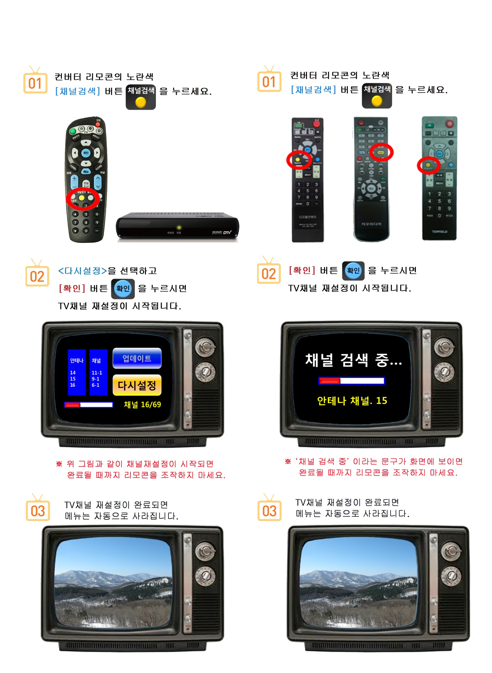
컨버터 이용가구
제조사 : 디지털스트림
제조사 : 홈캐스트, 지우미디어, 토필드

Slide 7
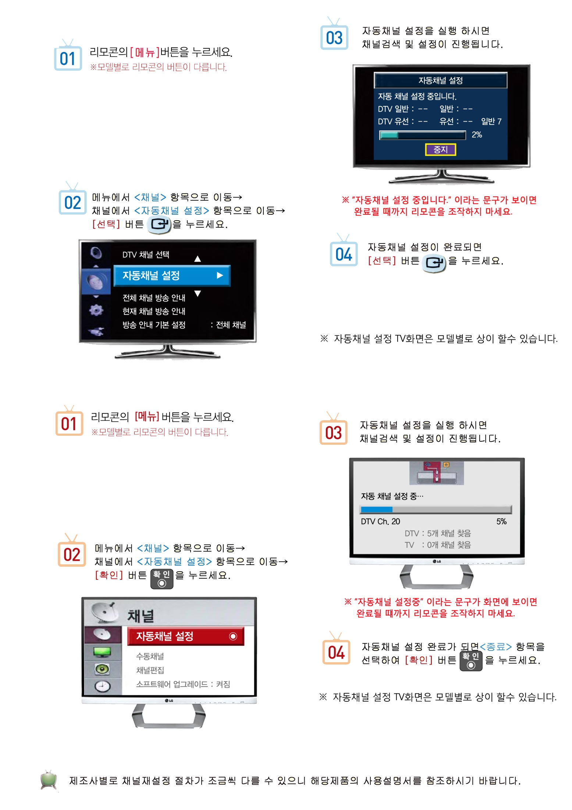
삼성 TV 이용가구
삼성 TV 이용가구
메 뉴
엘지 TV 이용가구
메 뉴

Slide 8
<궁금증 해결>
◈ 채널 설정은 언제, 어떻게 해야 하나요?
2013년 6월 12일 오후 2시 이후 TV방송이 안나올 경우
리모콘에 있는 메뉴를 눌러 자동채널설정을 해주시면 됩니다.
◈ 지상파 방송국 채널 변경은 왜 하나요?
아날로그 방송 종료에 따라 디지털방송채널을 효율적으로 사용하기 위해 여기저기
흩어져 있는 채널을 디지털방송대역으로 정리하는 작업을 진행합니다.
◈ 집에서 보는 TV채널이 바뀌나요?
바뀌지 않습니다! 방송국 채널이 변경되어도 시청자는 이전과 같이 KBS(7-1, 9-1),
MBC(11-1), EBS(10-1), SBS 및 지역민방(6-1) 등 그대로 시청하시면 됩니다.
◈ 유료방송(케이블, 스카이라이프, IPTV) 가입자도 채널설정을 해야 하나요?
유료방송으로 TV를 시청하는 가구는 채널설정이 필요 없으니 안심하셔도 됩니다.
◈ 아파트 공동수신설비(벽면 단자)를 이용하고 있어도 채널설정을 해야 하나요?
정부에서 기술지원을 하기 때문에 시청자는 별도의 채널설정이 필요 없습니다.
※ 단, 일부 공동수신설비에 따라 TV가 안나올 경우는 관리사무소 또는 콜센터(106번)로 문의하시면 됩니다.
◈ 채널 재설정이 어려워요!
채널 설정이 어려울 때는 아래 전화로 문의하시면 됩니다.
문의 전화
콜센터 : 124
지상파 방송국
TV제조사 고객센터
KBS : 02-781-1000
MBC : 02-789-1010
EBS : 1588-1580
KBC : 062-650-3114
JTV : 063-250-5200
삼성전자 : 1588-3366
LG 전자 : 1544-7777
대우디스플레이 : 1588-1023
기타 자세한 내용은 인터넷 ‘디지털마당’에서 확인하세요.
홈페이지 주소 : http://www.digitaltv.or.kr/

